Slide 1
Les effets et impacts de l’agro-écologie
Focus sur le principe: valeurs sociales et types d’alimentation
Projet co-financé par Regione Emilia Romagna
délibération n. 214126 du 07/11/2022 - CUP n. E51G22000190009
Notes:
OPA et associations

Slide 2
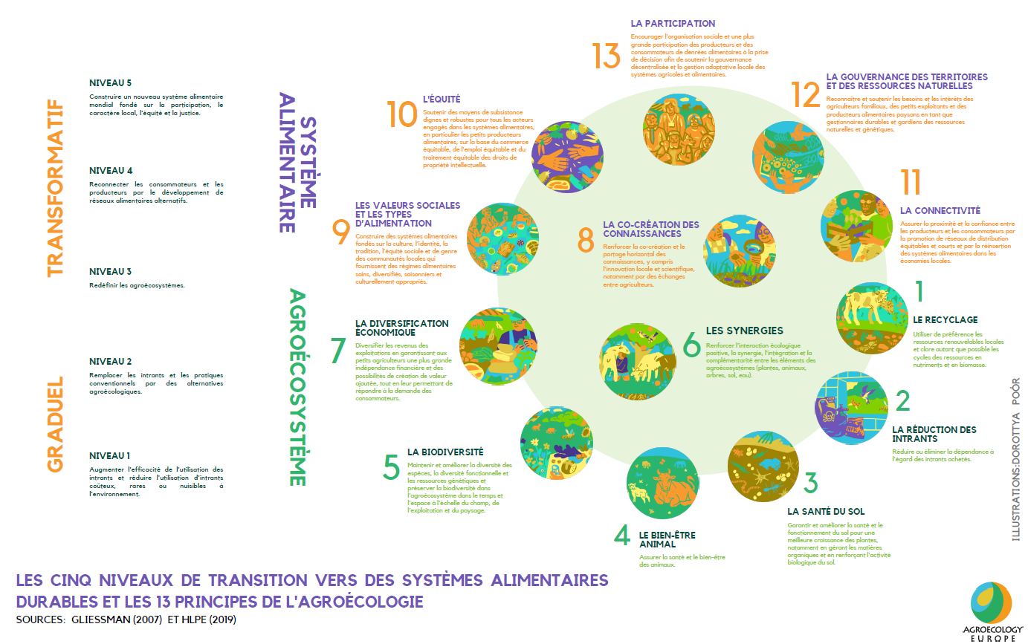
Notes:
Rappel des niveaux et principes du système alimentaire agro-écologique.

Slide 3
Les impacts de l’agro-écologie
Principes:
Diversité
Synergie
Recyclage
Productions
Socio-économiques
Environnement
Nutrition
Les effets et impacts de l’agro-écologie sur ces dimensions sont inter dépendants et entrelacés
Notes:
Systèmes agro-forestiers: diversité verticale, diversité spatiale par l’association de cultures, diversité temporelle par la rotation des cultures dont les légumineuses
Exercice: par groupe: travailler sur ces impacts pour forger les argumentaires et convaincre les agriculteurs

Slide 4
Productions
En planifiant et en gérant la biodiversité, les approches agro-écologiques améliorent la fourniture de services éco-systémiques, y compris la pollinisation et la santé des sols, dont la production agricole est tributaire. La diversification peut augmenter la productivité et l’efficience d’utilisation des ressources en optimisant la biomasse et la récupération de l’eau.
En maximisant les synergies, les systèmes oléicoles intégrés améliorent considérablement les rendements.
L’une des mesures de l’efficacité des systèmes intégrés est l’équivalent de surface cultivée. Elle consiste à comparer les rendements des associations de plusieurs éléments (cultures, arbres, animaux, par exemple) à ceux des monocultures. Les systèmes agro-écologiques intégrés correspondent souvent à des équivalents de surface cultivée supérieurs.

Slide 5
Socio-économiques
La variété des sources de revenu issues de marchés différenciés et nouveaux (produits divers, transformation alimentaire locale et agrotourisme, par exemple) contribue à stabiliser les revenus des ménages
En maximisant les synergies, les systèmes rizicoles/oleicoles intégrés améliorent considérablement les rendements, la diversité alimentaire, le lutte contre les plantes adventices, la structure et la fertilité des sols, tout en fournissant des habitats pour la biodiversité et en participant à la lutte contre les organismes nuisibles.
En renforçant les processus biologiques et en recyclant la biomasse, les nutriments et l’eau, les producteurs peuvent utiliser moins de ressources externes, ce qui réduit les coûts et les effets négatifs sur l’environnement.
Enfin, une moindre dépendance à l’égard de ressources externes donne des moyens supplémentaires aux producteurs en augmentant leur autonomie et leur résilience face aux chocs naturels ou économiques.

Slide 6
Socio-économiques
Au niveau mondial, la fixation biologique de l’azote par les légumes secs dans des systèmes de culture intercalaire ou de rotation des cultures permet d’économiser chaque année près de 10 millions d’USD en engrais azoté, tout en contribuant à la santé des sols, à l’adaptation au changement climatique et à l’atténuation de ses effets. De plus, environ 15 pour cent de l’azote appliqué dans les champs est issu de fumier d’animaux d’élevage, ce qui illustre les synergies découlant de l’intégration entre les cultures et l’élevage.
Les systèmes cultures-élevage favorisent le recyclage de la matière organique par l’utilisation du fumier pour le compost ou directement en tant qu’engrais, et des résidus de cultures et des sous-produits agricoles pour nourrir les animaux.
Le recyclage comporte de nombreux avantages: il permet de boucler les cycles et de réduire le gaspillage, d’où une dépendance moindre à l’égard de ressources externes, d’autonomiser les producteurs et de réduire leur sensibilité aux perturbations des marchés et aux chocs climatiques.

Slide 7
Socio-économiques
Les approches agro-écologiques peuvent améliorer la résilience socioéconomique. Grâce à la diversification et à l’intégration, les producteurs réduisent leur vulnérabilité, au cas où une culture, une espèce d’élevage ou un autre produit connaîtrait des difficultés.
En réduisant la dépendance à l’égard des intrants externes, l’agro-écologie peut limiter la vulnérabilité des producteurs face aux risques économiques. Le renforcement de la résilience écologique va de pair avec celui de la résilience socioéconomique.

Slide 8
Environnement
La diversification peut augmenter la productivité et l’efficience d’utilisation des ressources en optimisant la biomasse et la récupération de l’eau. La diversification agro-écologique renforce également la résilience écologique et socioéconomique, notamment en créant de nouveaux débouchés commerciaux. La diversité des cultures et des animaux, par exemple, réduit le risque d’échec face au changement climatique. Un pacage mixte associant différentes espèces de ruminants limite les risques sanitaires liés aux parasites, tandis que la diversité des espèces ou des races locales rend celles-ci mieux à même de survivre, de produire et de maintenir leur taux de reproduction dans des environnements hostiles.
La création de synergies dans les systèmes alimentaires comporte de multiples avantages. En optimisant les synergies biologiques, les pratiques agro-écologiques améliorent les fonctions écologiques, d’où une plus grande efficience d’utilisation des ressources et une résilience accrue.
Le recyclage: L’énergie utilisée pour produire des aliments perdus ou gaspillés représente environ 10 pour cent de la consommation énergétique mondiale et l’empreinte du gaspillage de nourriture équivaut à 3,5 gigatonnes de dioxyde de carbone par an, sous la forme d’émissions de gaz à effet de serre.

Slide 9
Nutrition
Au niveau mondial, trois cultures céréalières fournissent près de 50 pour cent de l’ensemble des calories consommées, tandis que la diversité génétique des cultures, des animaux d’élevage, des animaux aquatiques et des arbres continue de se perdre rapidement. L’agro-écologie peut aider à inverser la tendance en permettant de gérer et de conserver la biodiversité agricole et de satisfaire la demande grandissante de produits diversifiés et sans danger pour l’environnement.
La consommation de tout un éventail de céréales, de légumes secs, de fruits, de légumes et de produits d’origine animale améliore les résultats nutritionnels. En outre, la diversité génétique des variétés, des races et des espèces est importante dans la mesure où elle apporte des macronutriments, des micronutriments et d’autres composés bioactifs dans le cadre du régime alimentaire.

Slide 10
Nutrition-alimentation
Les niveaux 4 et 5 de la transition vers des systèmes alimentaires agro-écologiques durables:
Niveau 4: Reconnecter les consommateurs et les producteurs par le développement de réseaux alimentaires alternatifs
Niveau 5: Construire un nouveau système alimentaire fondé sur la participation, le caractère local et la justice
Les 3 principes : Les valeurs sociales et les types d’alimentation, l’équité et la participation.
Comment implémenter ces principes?
Notes:
La nutrition et l’alimentation des humains sont les effets directs des niveau 4 et 5 et des 3 principes.

Slide 11
CULTURE ET TRADITIONS ALIMENTAIRES
En favorisant des régimes alimentaires sains, diversifiés et adaptés au plan culturel, l’agro-écologie contribue à la sécurité alimentaire et à la nutrition, tout en préservant la santé des écosystèmes.
L’agriculture et l’alimentation sont des piliers du patrimoine humain. Par conséquent, les traditions culturelles et alimentaires jouent un rôle central dans la société et dans le comportement humain. Cependant, dans bien des cas, nos systèmes alimentaires actuels ont rompu le lien entre les habitudes alimentaires et la culture. Cette déconnexion a contribué à créer une situation où faim et obésité coexistent dans un monde qui produit assez de nourriture pour l’ensemble de sa population.
Les systèmes alimentaires ancestraux sont un patrimoine culturel immatériel. C’est un facteur important du maintien de la diversité culturelle face à la mondialisation croissante (UNESCO).
Notes:
Pourquoi il y a agriculture? Pourquoi on produit des produits agricoles? Pour la consommation, l’alimentation humaine

Slide 12
Près de 800 millions de personnes dans le monde souffrent de la faim chronique et 2 milliards, de carences en micronutriments. En outre, l’obésité et les maladies liées au régime alimentaire se propagent à un rythme effréné: 1,9 milliard de personnes souffrent d’un excès pondéral ou de l’obésité, et les maladies non transmissibles (cancers, pathologies cardiovasculaires, diabète) sont la première cause de mortalité à l’échelle mondiale.
L’agro-écologie: rétablie l’équilibre entre les traditions et les habitudes alimentaires modernes, en les associant de manière harmonieuse pour encourager une production et une consommation alimentaires saines et en défendant le droit à une alimentation adéquate. Ainsi, elle vise à entretenir une relation saine entre les humains et l’alimentation.
L’identité culturelle et l’ancrage térritoral: sont souvent étroitement liés aux systèmes alimentaires. Dans la mesure où les populations et les écosystèmes ont évolué ensemble, les pratiques culturelles et autochtones et les savoirs traditionnels sont une mine d’expérience dans laquelle il est possible de puiser pour trouver des solutions agro-écologiques.

Slide 13
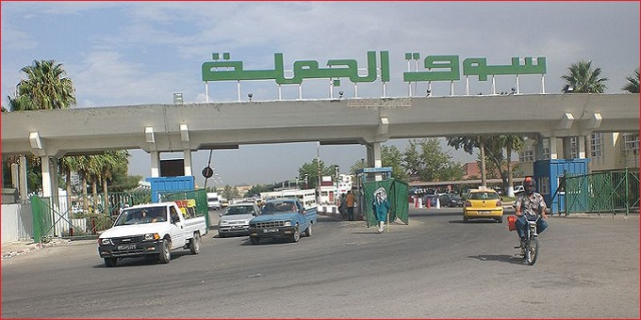
Les chaines de valeurs des produits alimentaires contiennent des maillons de la distribution et bien sur de la consommation, qui sont aussi importants que la production
Producteurs
Consommateurs
Intermédiaires/ transformateurs/ distributeurs
Produits
Produits de consommation
Notes:
L’organisation de l’approvisionnement en produits alimentaires: les circuits de distribution des aliments

Slide 14
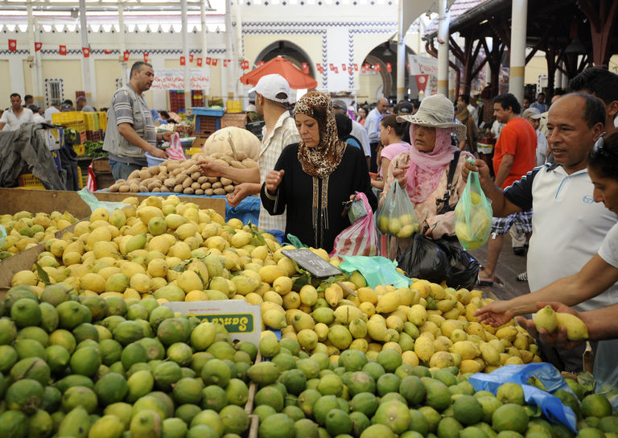
En Tunisie, l’avis du consommateur

Slide 15
Dans l’ESS et l’agro-écologie
producteur
consommateur
distributeur
Partenariat à plusieurs facettes
De la satisfaction des besoins individuels des consommateurs à l’implication citoyenne aux côtés du producteur
Notes:
Il s’agit de donner des réponses sur Quoi consommer? Comment consommer dans le système alimentaire agro-écologique, quels sont les circuits et les structures de distribution adaptées et adoptées en agro-écologie? Travail de brain storming ou de groupe

Slide 16
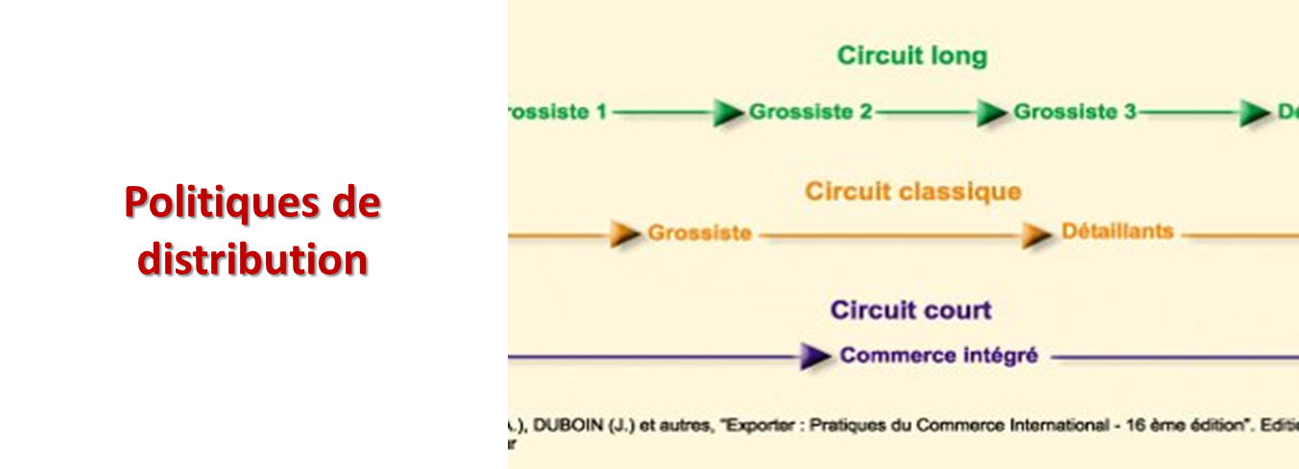

Slide 17
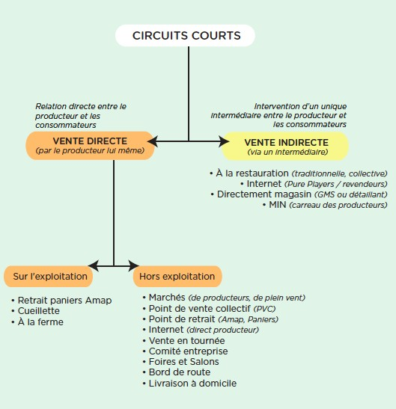

Slide 18
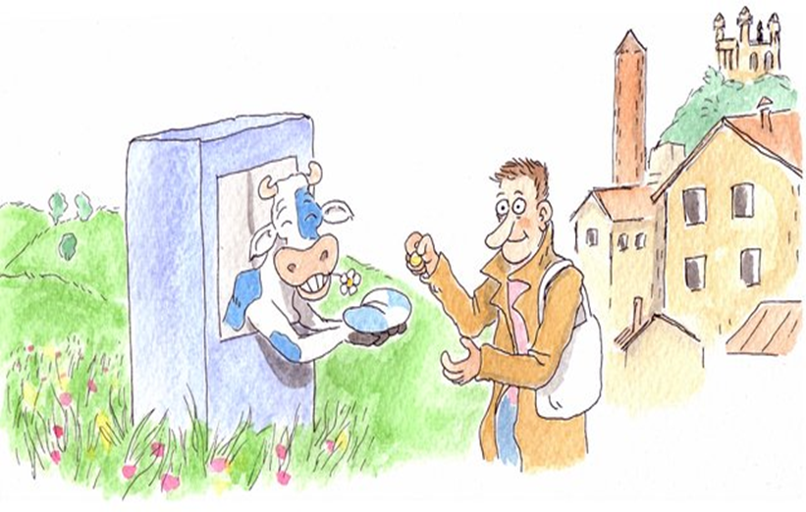
Les producteurs s’organisent pour mieux maitriser la distribution et la commercialisation et pour mieux se positionner dans les chaines de valeurs des filières: agricoles, touristiques, tissage
Les consommateurs s’organisent pour s’approvisionner directement de chez le producteur
Les producteurs et les consommateurs s’organisent pour coopérer et sont solidaires depuis la production jusqu’à la distribution
Les distributeurs/les commerçants individuels créent des réseaux de commerce coopératifs et associatifs

Slide 19
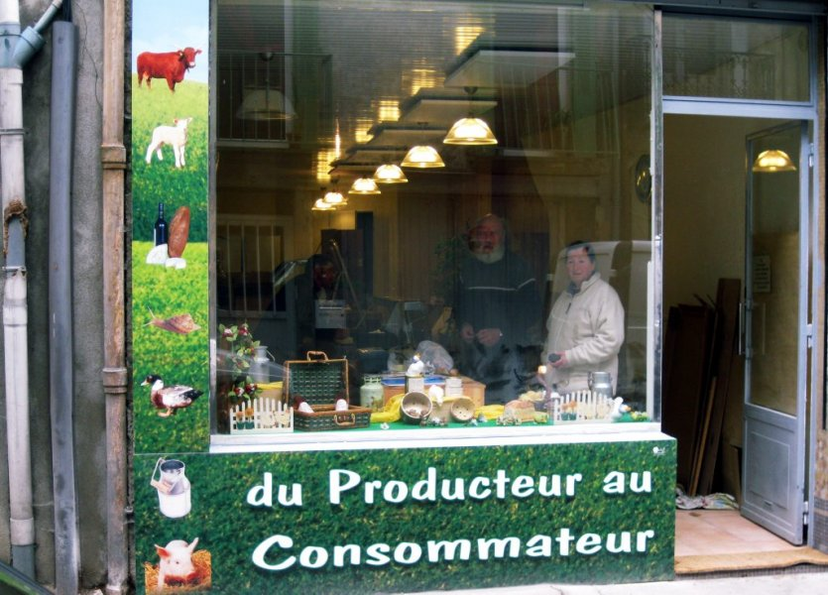
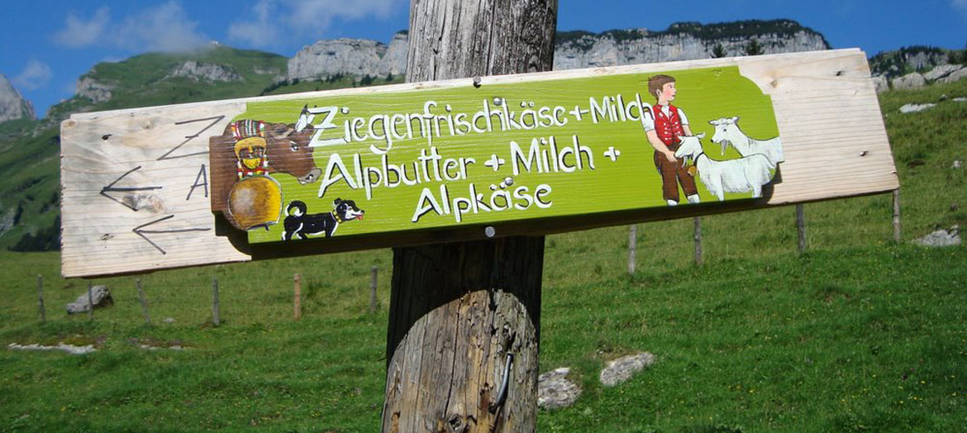
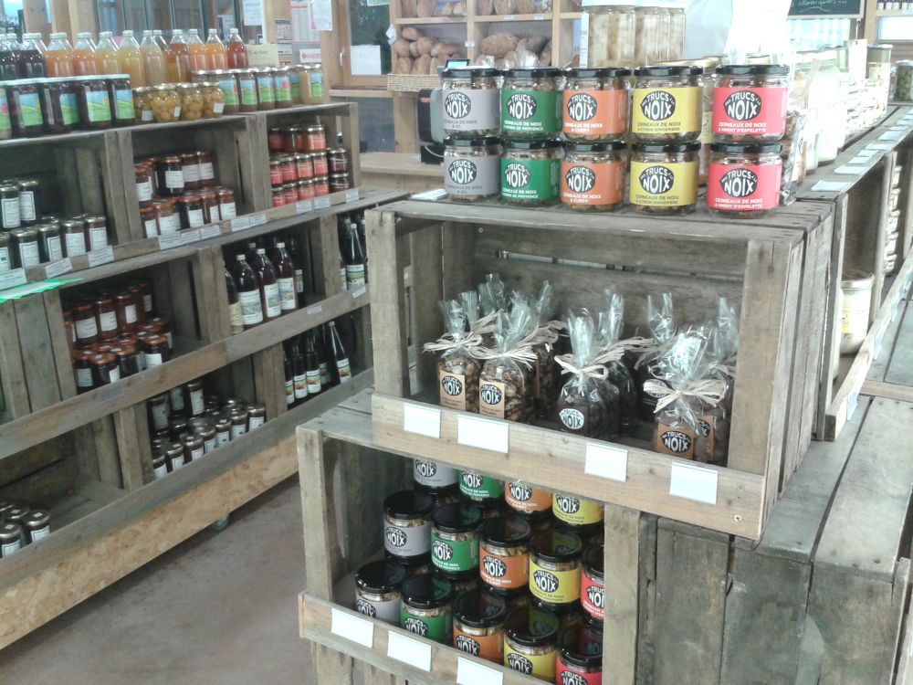
Organisation des producteurs
SMSA Coopératives de producteurs

Slide 20
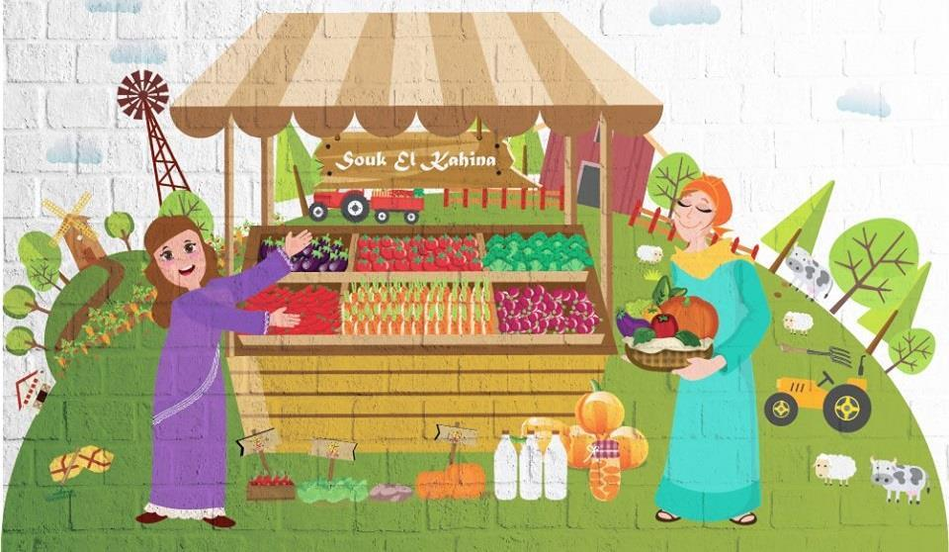
Organisation des consommateurs
Coopératives de consommateurs

Slide 21
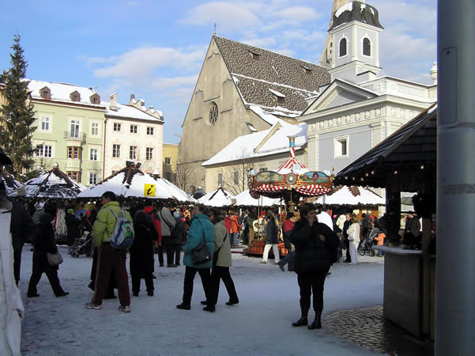
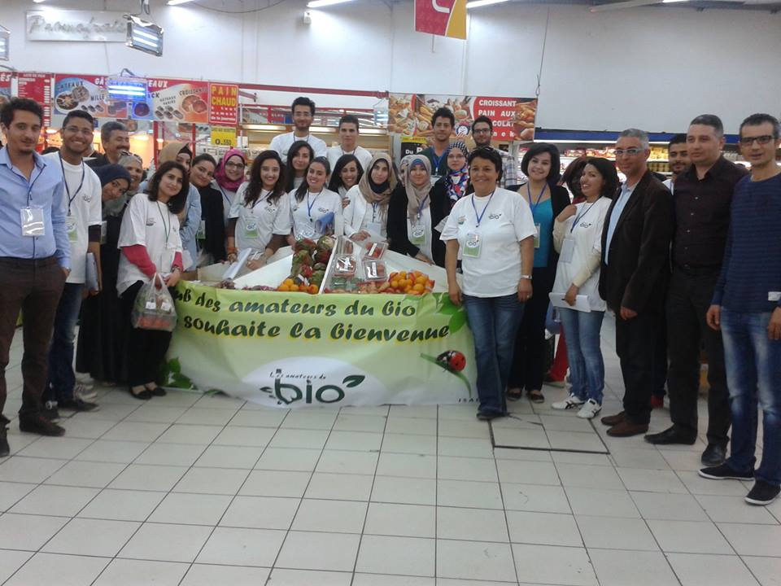
Organisation des consommateurs
Les associations
L'autogestion, l'achat direct à but non lucratif, auprès des producteurs. L'association champ libre Bologne, réunissant les agriculteurs qui cultivent le biologique et les citoyens, Cette association a muté en coopérative « Camilla ».

Slide 22
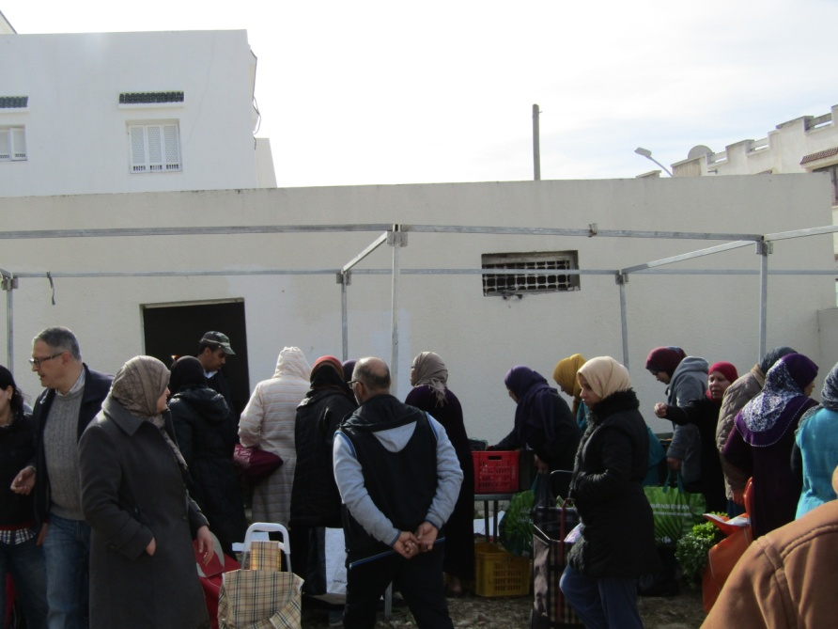
Organisation des consommateurs
جمعية متساكني المروج2
تونس

Slide 23
Le soutien peut se faire simplement en choisissant de s’alimenter directement auprès de producteurs (vente à la ferme, Agriculteurs en Vente Collectives Directe, marché de plein vent…), de choisir préférentiellement leurs services pour les loisirs (gîtes, tables d’hôtes…).
Ou bien ce soutien peut se faire d’une manière plus impliquée de la part du consommateur et prendre la dimension d’un véritable partenariat :

Slide 24
en souscrivant des parts sociales à des coopératives mixtes, le citoyen peut prendre en charge le financement de ces facteurs de production ;
en prenant en charge la commercialisation des produits et en assurant au producteur un revenu (AMAP), le consommateur permet à ce dernier de se concentrer sur la qualité de ses produits plutôt que la recherche de débouchés

Slide 25
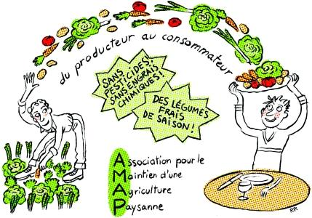
"mettre le visage du paysan sur les aliments".
Les avantages des AMAP peuvent se regrouper selon les 3 axes : écologiquement sain, socialement équitable, et économiquement viable.
Notes:
تاريخ Dans les années soixante, au Japon, des mères de familles s'inquiétèrent des conséquences de l'intensification de l'agriculture, et eurent le sentiment d'empoisonner leurs enfants en les nourrissant. Elles décidèrent alors de se regrouper et de passer un contrat avec un agriculteur : en échange de la garantie d'achat de toute sa production à l'avance, l'agriculteur s'engagea à cultiver sans produits chimiques. Ainsi naquirent les premiers "Teikei", que l'on peut traduire par « coopération », « collaboration » ou « partenariat » Les premiers efforts des Teikei furent coordonnés par l'Association Japonaise de l’Agriculture biologique.
En France cette forme des structures de vente on commencé début les années 2000

